Slide 1
XX医院
肺部感染并呼吸衰竭病人
疑难病例讨论
演讲人：优页PPT
时间：2020.XX.XX
Chinese companies will no longer remain in the hard stage and they are also promoting a culture Chinese companies will no longer remain

Slide 2
查房目的
1
学习肺部感染并呼吸衰竭的相关知识
2
了解肺部感染并呼吸衰竭病人的相关护理
3
讨论疾病护理措施是否全面、得当

Slide 3
定义
肺部感染指包括终末气道、肺泡腔及肺间质在内的肺实质炎症。
各种原因引起的肺通气和(或)换气功能严重障碍，以致在静息状态下亦不能维持足够的气体交换，导致缺氧伴(或不伴)二氧化碳潴留，从而引起一系列生理功能和代谢紊乱的临床综合征。临床表现为呼吸困难、发绀等。

Slide 4
分类
按动脉血气 分析结果 | Ⅰ型呼衰：PaO2＜60mmHg PaCO2降低或正常
 | Ⅱ型呼衰： PaO2 ＜60mmHg PaCO2＞50mmHg
按起病急缓 | 急性呼衰：突发致病因素所致
 | 慢性呼衰：慢性疾病所致，以 COPD最常见
按发病机制 | 泵衰竭：主要表现为Ⅱ型呼衰
 | 肺衰竭：主要表现为Ⅰ型呼衰

Slide 5
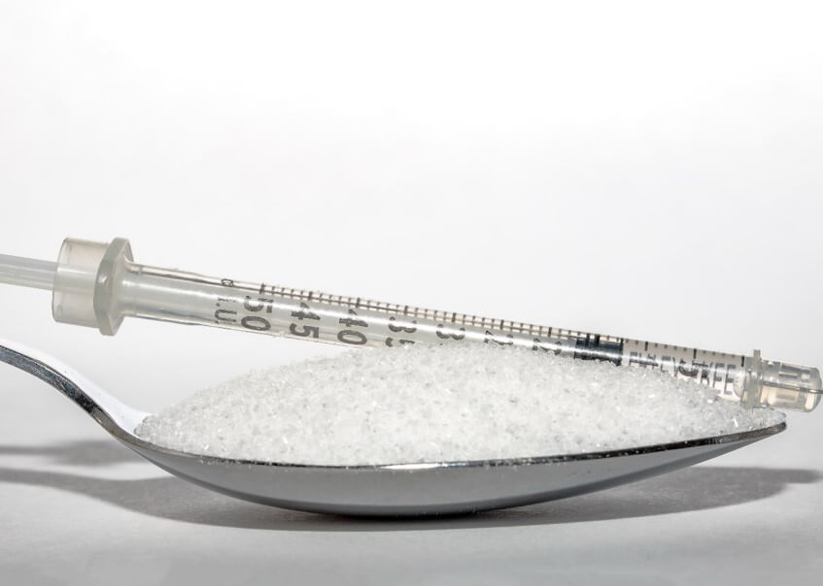
发病机制
肺通气功能障碍
肺动-静脉样分流增加
通气/血流比例失调
氧耗量增加
弥散障碍

Slide 6
临床表现
1
2
3
呼吸困难
发绀
精神、神经症状
4
5
6
血液循环系统
消化和泌尿系统症状
酸碱失衡和电解质紊乱

Slide 7
缺O2 、 CO2潴留对机体的影响
对呼吸的影响
缺氧刺激外周化学感受器 通气量
CO2潴留刺激中枢化学感受器
急性CO2潴留出现Kusmaul呼吸;
[CO2]>12%（Pa CO2 >80mmHg）时呼吸中枢抑制
对中枢神经的影响
缺氧：反应迟钝 烦躁 意识障碍 脑水肿
CO2潴留：失眠、烦躁 CO2麻醉
对心脏、循环的影响
使HR Bp ,心脑血管舒张，肺小动脉收缩

Slide 8
缺O2 、 CO2潴留对机体的影响
对肝肾和造血系统的影响
缺氧致组织损害
PaO2 、PaCO2>50mmHg时肾血管痉挛
低PaO2使肾EPO分泌增多，继发RBC增加，增加循环血粘度
对酸碱平衡和电解质的影响
常引起代酸和高血钾症
慢性呼衰常伴低氯血症
血气分析可确定电解质酸碱失衡类型！

Slide 9
HOPITOL
基本资料
床号：1床
姓名：xxx
性别：女
年龄：59岁
诊断：肺部感染合并呼吸衰竭

Slide 10
简要病史
患者因“胸闷气促半月，晕厥一次”于2018-02-27入EICU，于2018.3.5转入我科。
患者既往有“高血压、高血压性心脏病、心律失常”病史多年，入院半月前无明显诱因出现胸闷、气促、无胸痛、心慌，就诊于桐城市中医院门诊，予丹红静滴治疗，两天前在静滴丹红时突发晕厥一次，被送至桐城市人民医院，胸部CT提示双侧胸腔积液，肺部感染，血气分析：PH：7.18 PCO2：126.6nnol/L PO2:62mmol/L。入院后出现嗜睡，予无创呼吸机辅助通气，控制血压等治疗，患者意识好转。3.18患者心率快，最高180次/分，呼吸急促，血氧饱和度下降，医嘱予强心、利尿、无创呼吸机辅助呼吸，后心率在130-150次/分，血氧饱和度维持在95%。

Slide 11
入院查体
36℃，P：100次/分 R：20次/分，BP:137/80mmHg。
体格检查：患者神志清，精神差，双眼球结膜水肿，皮肤巩膜无黄染，双下肺呼吸音低，房颤律，无杂音，腹软，无压痛、反跳痛，肠鸣音正常，双下肢轻度水肿。

Slide 12
入院诊断
高血压3级
II型呼吸衰竭
双侧胸腔积液
肺部感染

Slide 13
入院诊断
患者入院后予吸氧，患者入科时予高流量湿化给养，3.7改为普通鼻导管吸氧。
积极抗感染，入科时予美罗培南抗感染，3.9改为哌拉西林他唑巴坦，3.11改阿奇霉素+左氧氟沙星。
护胃制酸，泮托拉唑护胃治疗。
利尿等对症支持治疗。
静脉补钾补钠，纠正电解质紊乱
平喘、化痰，氨溴索静滴化痰治疗。

Slide 14
护理问题及诊断
清理呼吸道无效 与肺部感染所致痰液增多。
气体交换受损 与肺部感染、肺泡通气量不足、胸腔积液有关。
营养失调 低于机体需要量 与疾病消耗
活动无耐力 与长期卧床 营养不良有关
有皮肤完整性受损的危险 与长期卧床
焦虑 与呼吸困难、缺乏疾病知识有关
便秘 与长期卧床、营养低于机体需要量有关。
潜在并发症：感染性休克

Slide 15
护理问题及诊断
清理呼吸道无效
护理目标：病人咳嗽减轻，痰液变稀，保持呼吸道通畅。
护理措施：
提供合适的病房环境：室温18-22℃，湿度50-60﹪ ，定时开窗通风。
定时巡视病人，听诊肺部呼吸音，定时予以翻身拍背，由外向内，由下而上。
密切观察痰的颜色、性状、量、气味及其咳嗽的频率等。如有异常，及时报告医生。
保持人工气道通畅、湿化，给予灭菌注射用水湿化。

Slide 16
护理问题及诊断
气体交换受损
护理目标：患者能维持正常气体交换，疾病未加重。
护理措施：
保持室内温湿度适宜，每日开窗通风2次，每次15-30分钟。定时开空气消毒机。
高流量吸氧
严密观察患者的生命体征，持续监测血氧饱和度。
予半卧位，定时翻身拍背，促进有效咳痰。
5监测血气，及时掌握病人情况。
效果评价：患者疾病未加重，各项生命体征稳定。

Slide 17
营养失调低于机体需要量
护理目标：患者住院期间未出现明显消瘦
护理措施：
监测患者的生命体征，电解质，白蛋白，血红蛋白水平。
饮食指导：给予高热量、高蛋白（优质蛋白）、高维生素饮食，补充适宜的水份、防止便秘、腹泻；少食多餐。
遵医嘱使用白蛋白静滴，以及肠内营养支持治疗。
注意水电解质的补充,准确记录24小时出入量。
效果评价：患者未出现明显消瘦。

Slide 18
活动无耐力 与长期卧床 营养不良有关
护理目标：保证足够的营养摄入，病人体重和水、电解质平衡得以维持。
护理措施：1、鼓励病人在能耐受的活动范围内，坚持身体活动。
根据病情或病人的需要协助其日常生活活动，以减少能量消耗。
饮食上给予高热量、高蛋白、高维生素易消化饮食。
对于长期卧床病人：①向病人讲解活动对身体恢复的重要意义；②鼓励病人翻身，预防长期卧床容易引起的并发症；③抬高床头，让病人坐起；④病情允许时，鼓励病人下床活动。
护理评价：患者神志清楚，绝对卧床休息

Slide 19
有皮肤完整性受损的危险
护理目标：防止压疮形成
护理措施：
保持床单位及皮肤清洁干燥，及时更换衣服、纸尿裤及床单。
加强翻身拍背q2h，适当按摩骨隆突处，为患者取良肢位。
给予高蛋白，高维生素，富热量的流质饮食。
每日温水擦浴，促进血液循环。禁用刺激性洗洁用品。
静脉输注刺激性药品时注意做好静脉保护
效果评价：患者无压疮形成，皮肤完整性良好。

Slide 20
焦虑 与呼吸困难、缺乏疾病知识有关
护理目标：患者及家属相关疾病知识了解加深，忧虑减轻。
护理措施：
保持病室的安静舒适，避免干扰。
向患者做好疾病相关知识宣教、配合治疗及护理的必要性。
多与患者沟通，做好心理护理，鼓励家属多与患者沟通，建立信心减轻焦虑情绪。
多巡视患者，留意其主诉，了解其需求，且尽量满足。
效果评价：患者及家属对疾病的了解加深，能积极配合治疗。

Slide 21
便秘 与长期卧床、营养低于机体需要量有关。
护理目标
患者排便正常
患者3.7诉排便困难，遵医嘱予聚乙二醇散剂通便治疗，患者未再诉排便困难，症状缓解。嘱多食富含纤维素食物。
护理措施
效果评价
患者每日一次大便，未出现便秘。

Slide 22
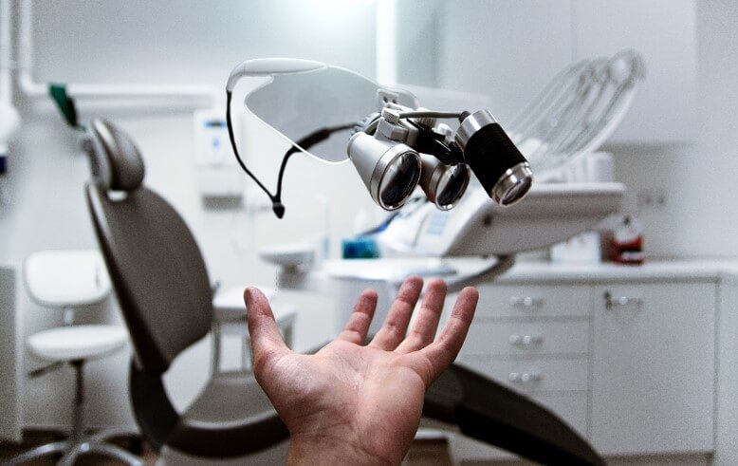
如何缓解患者的胸闷症状
治疗要点
缓解期：呼吸肌功能训练；对症处理；加强免疫力；中医中药治疗。
急性期：
积极控制感染
通畅气道，纠正缺氧和二氧化碳潴留
控制呼吸衰竭和心力衰竭
处理并发症。

Slide 23
休息与体位 急性期应卧床休息，保证病人充分睡眠，促进心肺功能的恢复。胸闷呼吸困难严重者，取半卧位或坐位。
缓解期活动应量力而行，以不引起疲劳、不加重症状为度。
护理诊断2
护理措施
护理措施2
饮食护理 高热量、高蛋白、高维生素、低盐、清淡易消化饮食。水肿、少尿病人应限制水与钠的摄入。

Slide 24
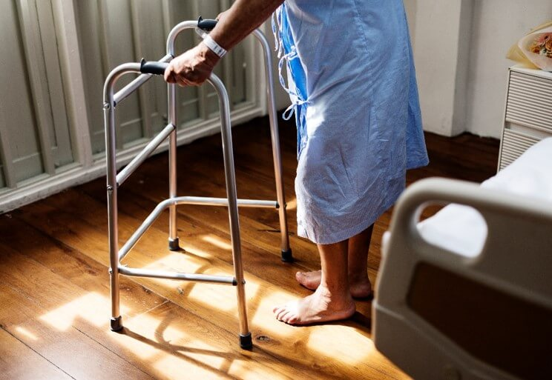
【护理措施】
3.精神心理治疗
整心态、放松精神、消除顾虑，培养乐观豁达的性格，保持良好情绪，良好的情绪有利于神经系统与各器官、系统的协调统一，使机体的生理代谢处于最佳状态，从而反馈性地增强大脑细胞的活力，改善神经功能。
4.体质锻炼
运动能调节和改善大脑的兴奋与抑制过程，调整大脑功能，另外，运动能明显改变人的情绪，坚持长期锻炼，能增强体质、心血管功能改善，自主神经的调节功能增强，使植物神经功能恢复。

Slide 25
【护理措施】
按摩保健 平时如果感到心慌胸闷，可以试着按按内关穴。内关穴是心脏的保健要穴，能够宁心安神，理气止痛，属手厥阴心包经。中医里面的心包位于心脏外面，形象的比喻为心的围墙。当有外界邪气侵犯心脏时，心包能替心受邪。尤其老年人是心血管病的高发人群，经常按一按内关穴能起到很好的保健作用。
内关穴的位置很好找：手掌朝上，当握拳或手掌上抬时就能看到手掌中间有两条筋，内关穴就在这两条筋中间，腕横纹上两寸。
按揉内关穴力道要适当，不可太强，以酸胀为佳；以左手拇指螺纹面按内关穴右手内关，以右手拇指螺纹面按左手内关，交替进行，平时可以边走边按，也可以在工作之余进行揉按，按揉２～３分钟就可以了。还要注意指甲不宜过长，否则会掐到穴位。如果时间比较充裕，场所也合适，最好再加按足三里，也可以揉前胸、后背，这些都能够起到疏通经络，预防保健的作用。

Slide 26
【护理措施】
疾病知识指导
遵医嘱予心电监护，监测病人生命体征的变化，尤其是呼吸频率、节律、幅度变化。
康复训练
有无心悸、胸闷、水肿及少尿。
饮食指导
密切观察病人有无头痛、胸闷、气短烦躁、昼睡夜醒、意识状态改变等表现。
观察病人咳嗽、咳痰情况，痰液的性质、颜色、量
心理指导
定期监测动脉血气分析变化。
长期家庭氧疗

Slide 27
【护理措施】
用药护理：遵医嘱予用药并观察不良反应
镇静麻醉剂：重症呼吸衰竭病人应避免使用，以免呼吸抑制和咳嗽反射。
呼吸兴奋剂：观察有无恶心呕吐、烦躁、面红、肌肉震颤等不良反应。
使用排钾利尿剂：监测电解质变化，有无腹胀、四肢无力。
洋地黄类药物：持慎重态度，注意纠正缺氧，用药后是否出现中毒反应。
血管扩张药物：应注意观察血压、心率变化。
抗生素：注意观察感染控制的效果及不良反应。

Slide 28
【护理措施】
护士要多与病人沟通，安慰病人，帮助病人了解疾病的过程，提高应对能力，增强自信心。培养病人的生活情趣，分散病人的注意力，以消除焦虑，缓解压力。积极协助病人取得家庭和社会的支持，增强病人战胜疾病的信心，缓解其焦虑急躁情绪。

Slide 29
优页医院
感谢您的观看
Chinese companies will no longer remain in the hard stage and they are also promoting a culture Chinese companies will no longer remain

